Slide 1
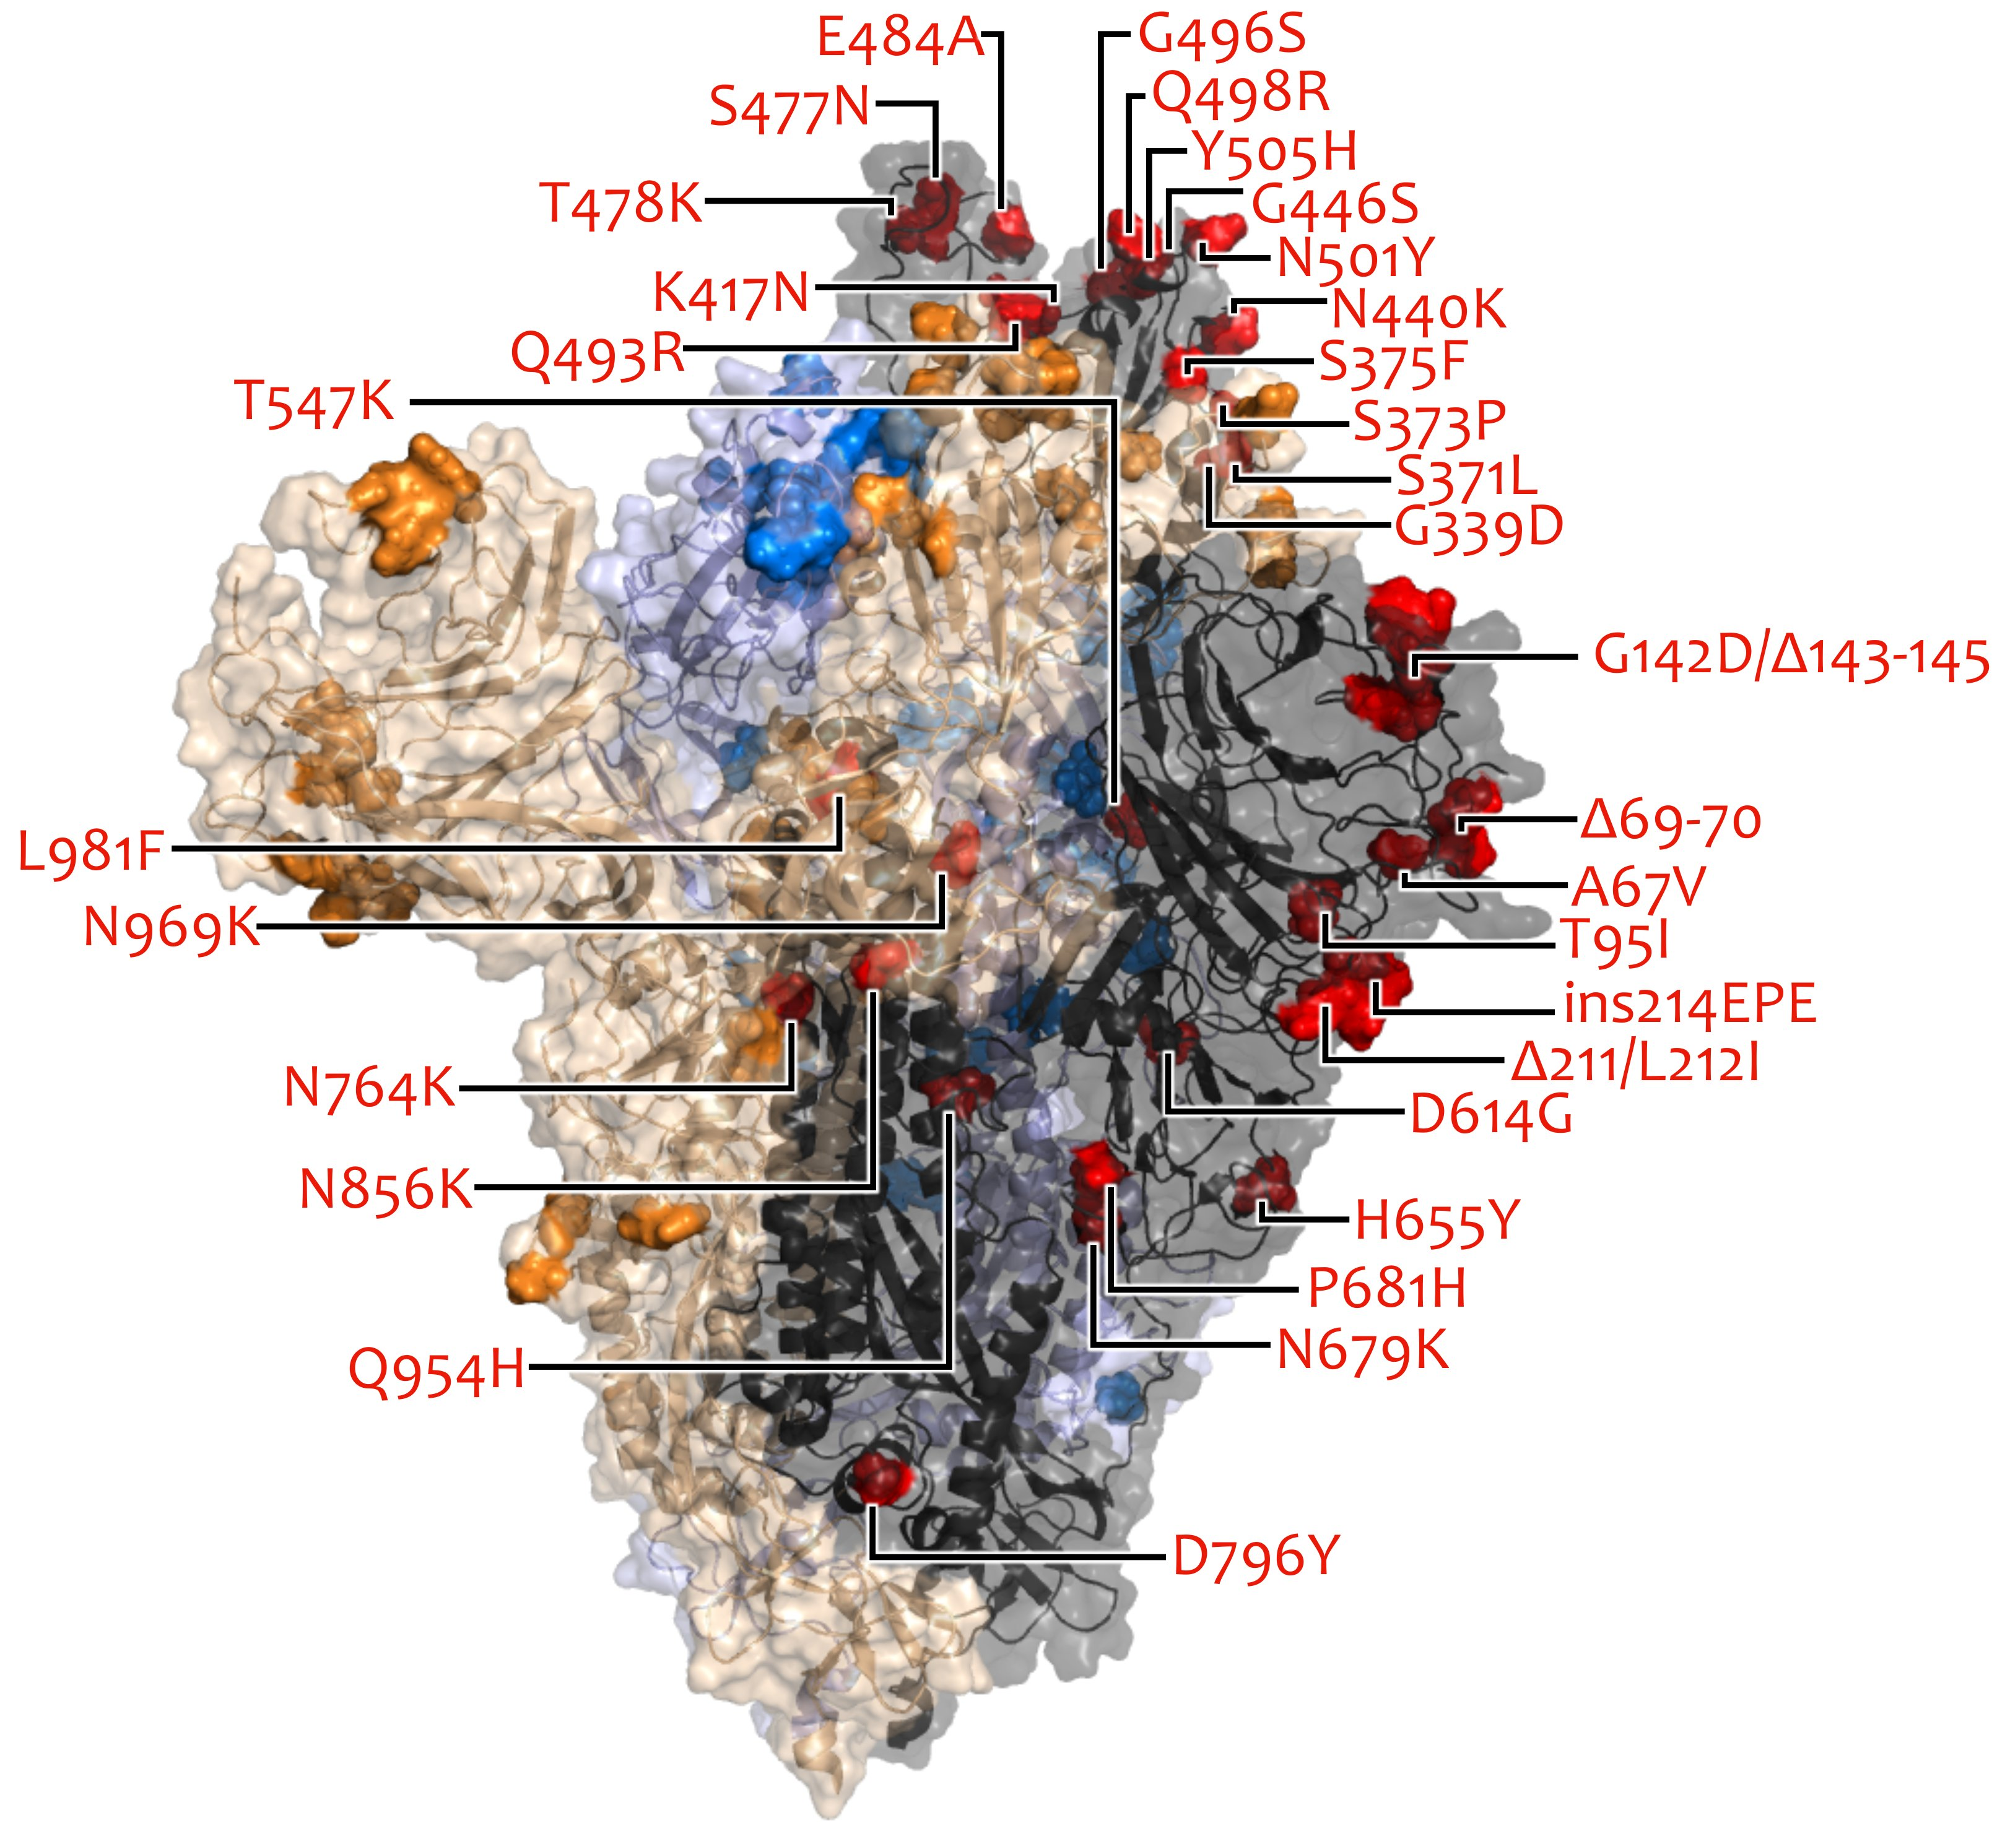
VOC/VOI in Deutschland aktuelle Situation
FG36, FG32, MF1, MF2, MF4, AG Evo Berlin, 19.01.2021

Slide 2
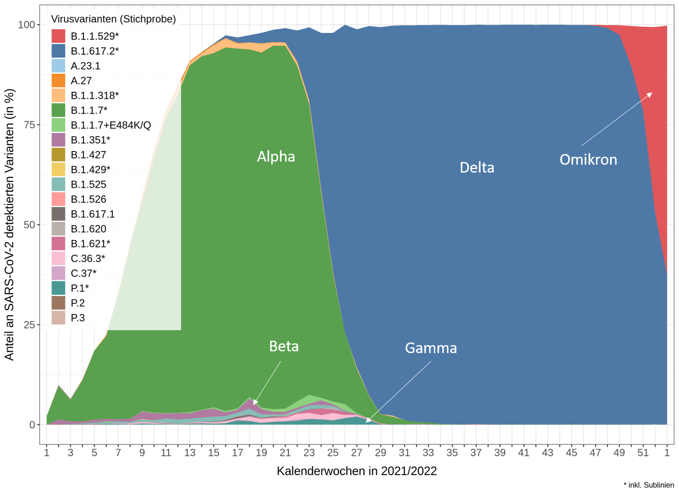
Übersicht VOC/VOI in Erhebungssystemen
 | Genomsequenzierung |  |  |  | IfSG-Daten |  | Testzahlerfassung
KW 2021 | B.1.617.2 (Delta) |  | B.1.1.529 (Omikron) |  | B.1.617.2 (Delta) | B.1.1.529 (Omikron) | B.1.617.2 (Delta) | B.1.1.529 (Omikron)
 | Anzahl | In % | Anzahl | In % | in % | in % | in % | in %
50 | 6956 | 89,5% | 785 | 10,1% | 93,1% | 6,2% | 84,3% | 2,6%
51 | 3577 | 78,3% | 967 | 21,2% | 77,7% | 21,0% | 77,4% | 11,4%
52 | 2450 | 52,8% | 2160 | 46,6% | 49,1% | 50,3% | 52,9% | 34,0%
01 | 981 | 37,4% | 1636 | 62,4% | 25,9% | 73,3% | 30,3% | 60,1%
02 |  |  |  |  | 10,0% | 89,3% | 15,1% | 79,1%

Slide 3
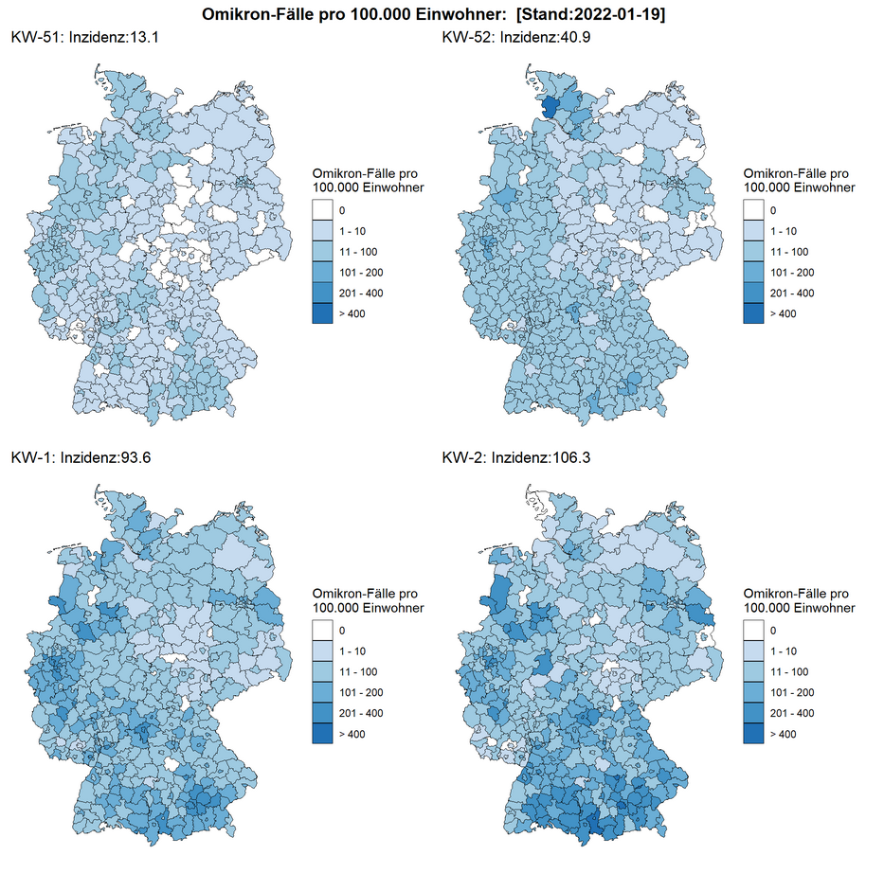
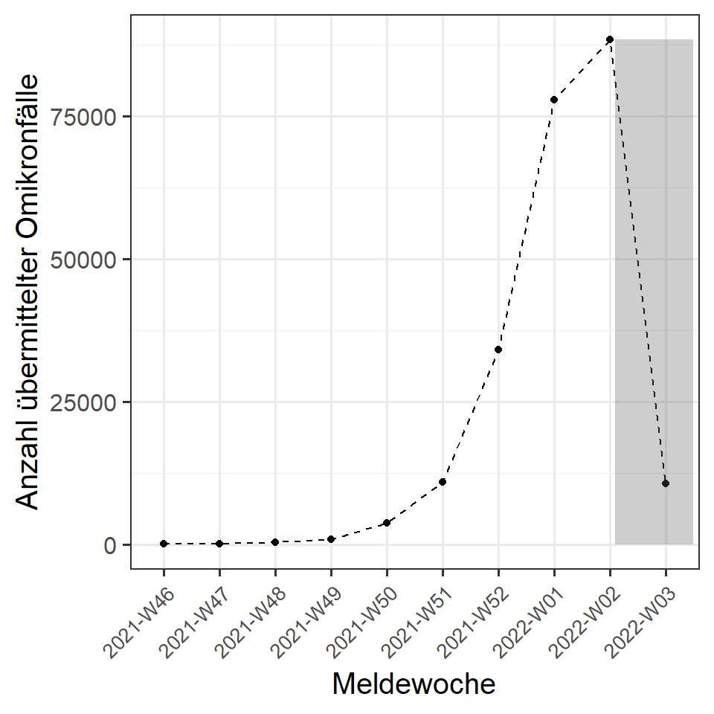
Übermittelte Omikron-Fälle (PCR 90%, Seq 10%.)
N= 226.860 (Stand: 19.01.22)
MW | Anzahl | Änderung zum Vortag | Infek. pro 100.000 EW
2021-W46 | 67 | +8 | 0.1
2021-W47 | 98 | +3 | 0.1
2021-W48 | 288 | +7 | 0.3
2021-W49 | 913 | +6 | 1.1
2021-W50 | 3744 | +12 | 4.5
2021-W51 | 10933 | +28 | 13.1
2021-W52 | 34036 | +178 | 40.9
2022-W01 | 77832 | +825 | 93.6
2022-W02 | 88362 | +10899 | 106.3
2022-W03 | 10587 | +7859 | 12.7

Slide 4
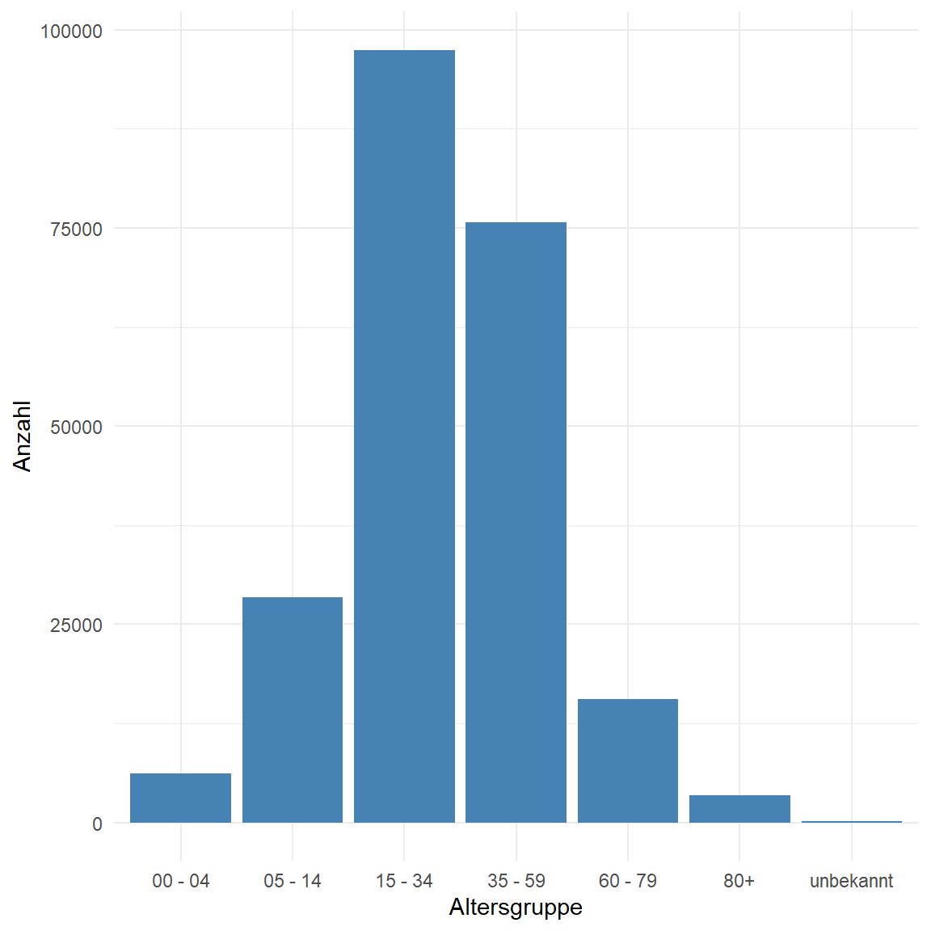
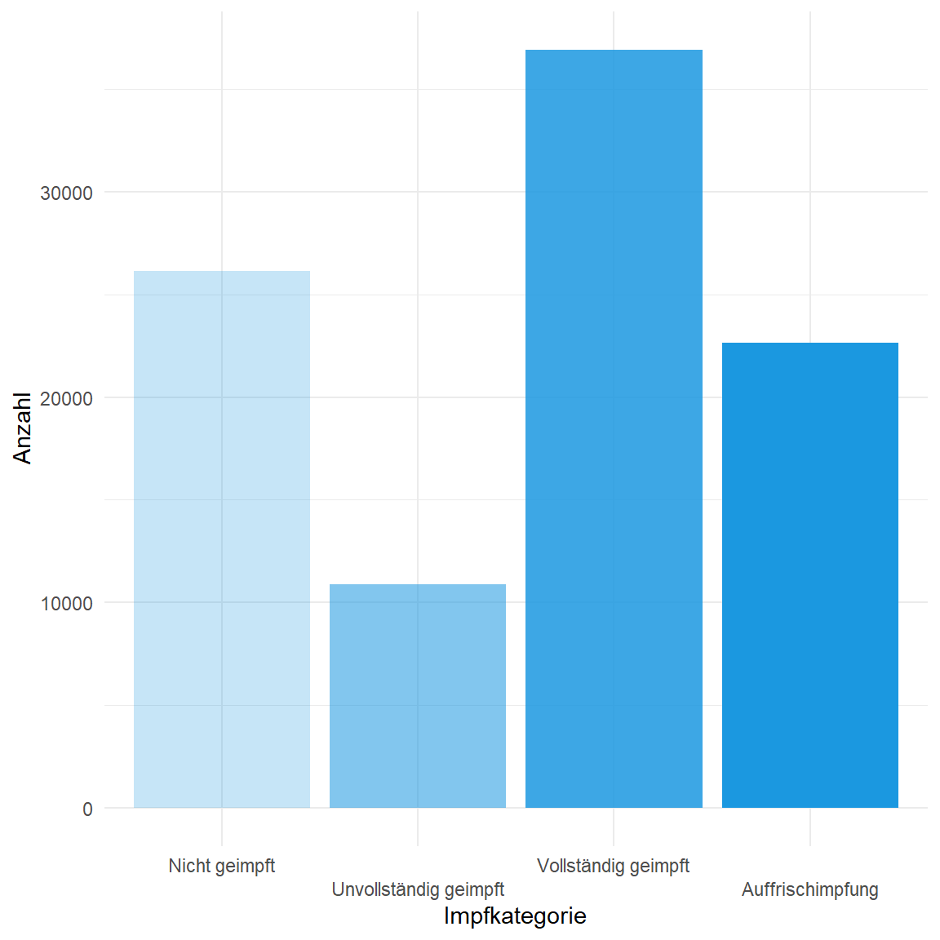
Beschreibung der übermittelten Fälle (19.01.2022)
 | 0 - 4 | 5 - 14 | 15 - 34 | 35 - 59 | 60 - 79 | 80+
Fälle (gesamt) | 6222 | 28368 | 97436 | 75718 | 15566 | 3418
Hospitalisiert | 69 | 64 | 522 | 519 | 465 | 403
Verstorben | 0 | 0 | 1 | 4 | 24 | 70
Reinfektionen | 43 | 501 | 2428 | 1473 | 161 | 29
Impfkategorie | Anzahl | Anteil
Nicht geimpft | 26140 | 27.1%
Unvollständig geimpft | 10881 | 11.3%
Vollständig geimpft | 36922 | 38.2%
Auffrischimpfung | 22659 | 23.5%
Für 43% der Omikron-Fälle lagen Informationen zum Impfstatus vor.

Slide 5
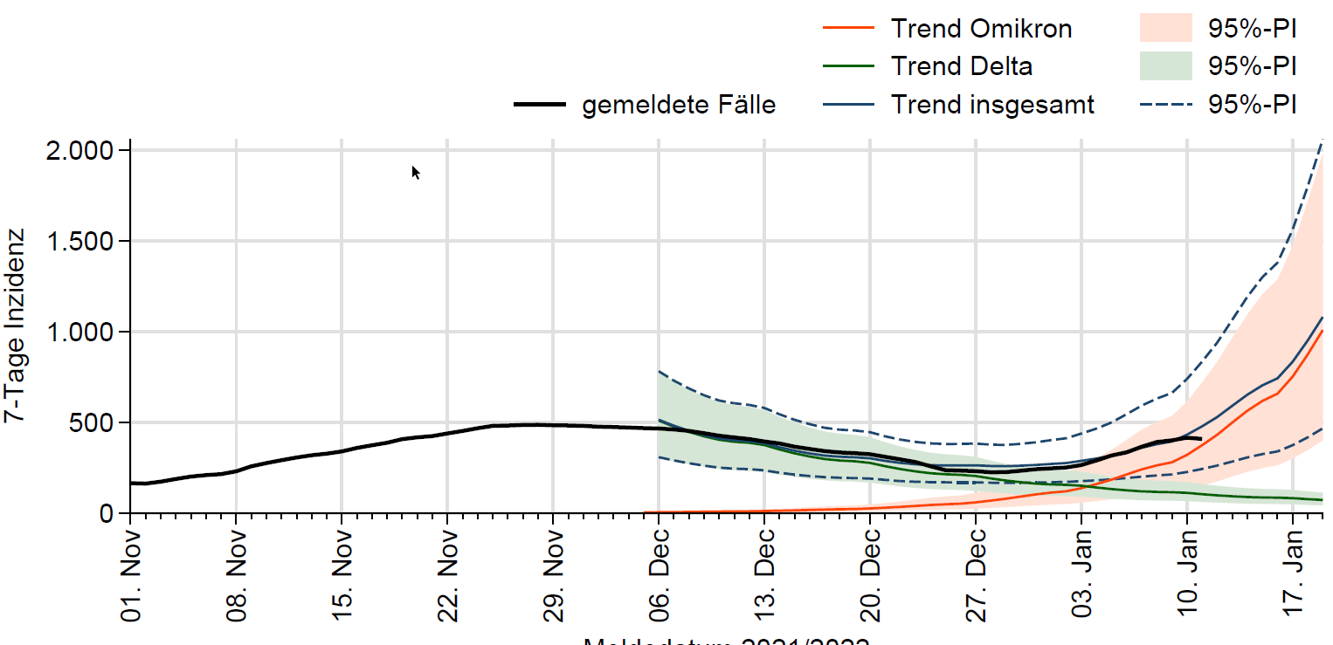
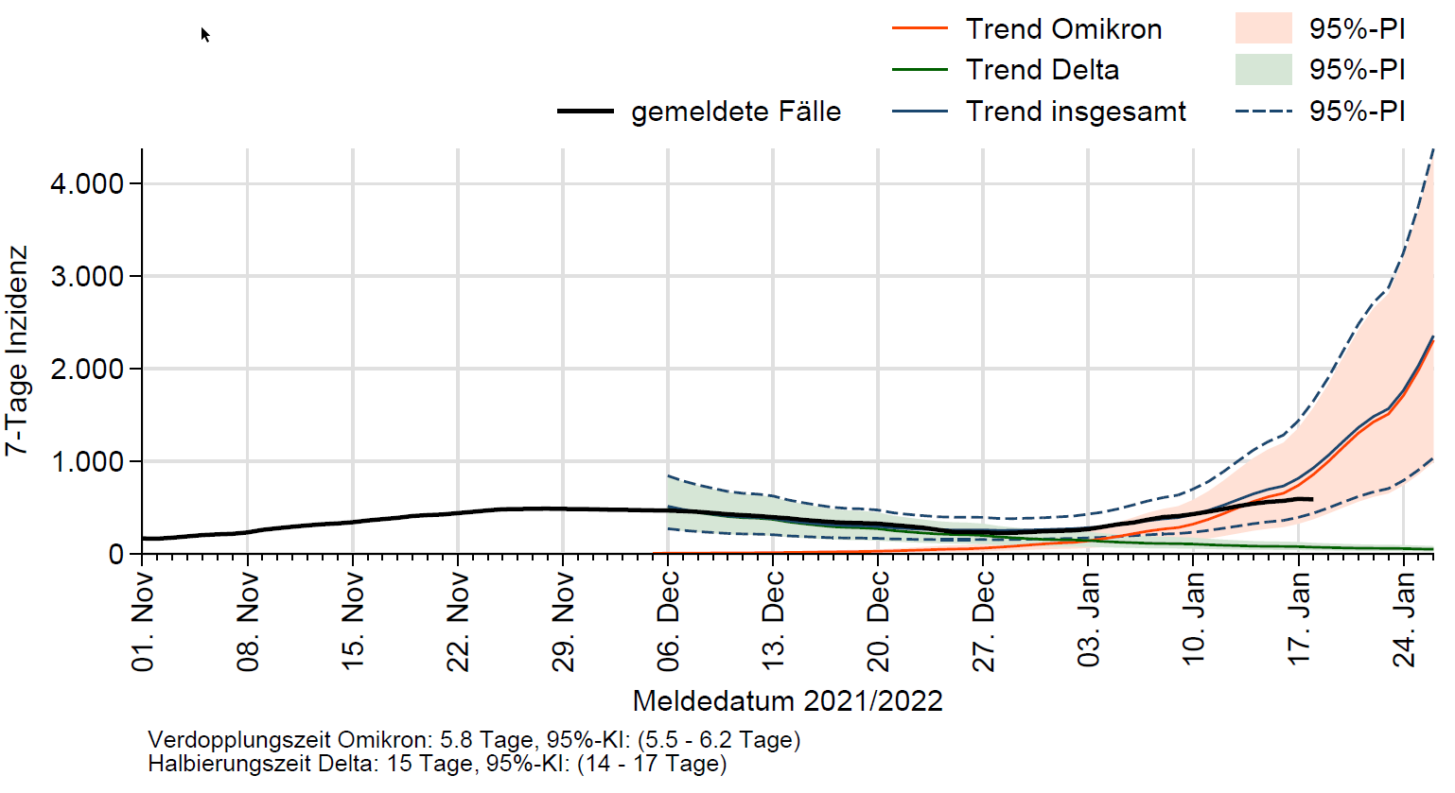
Modell: Anstieg des Anteil in der Stichprobe (Genomseq.) (19-01-2022)
12.01.2021
19.01.2021
Abweichung zur gemeldeten 7-Tages-Inzidenz wird größer, mögliche Ursachen
Ansteigender Trend schwächt sich ab
Meldeverzug erhöht sich → weniger Infektionen erfasst als erwartet.

Slide 6
Fazit
Weiterhin geringer Anteil von BA.2 (1,7%) unter Omikron-Nachweisen in Stichprobe, aber ansteigend (Vorwoche: 1,1%)
Dominanz von Omikron in allen Erhebungssystemen sichtbar
Kapazität von var.-spez. PCR-Testungen sollte für SARS-CoV-2 Nachweise genutzt werden.
Info: Einstellung der Tägliche Übersicht zu Omikron-Fällen zum 22.01.2022

